Slide 1


Автономное дошкольное образовательное учреждение муниципального образования г. Долгопрудного центр развития ребенка –
детский сад № 4 «Рябинка»
Воспитатель высшей квалификационной категории Харисова А.Р.

Slide 2
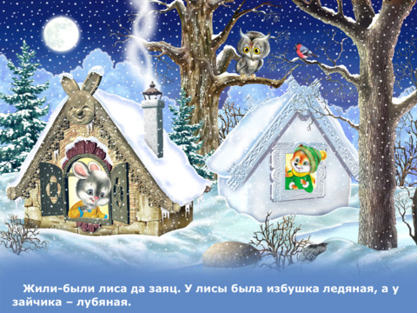

Slide 3
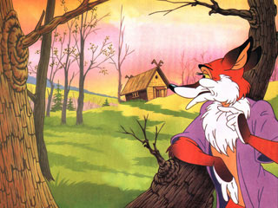
Пришла весна-красна, у лисы избёнка растаяла, а у зайца стоит по-старому.

Slide 4
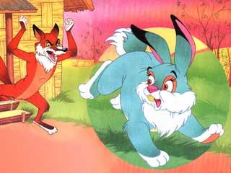
Вот лиса попросилась у него переночевать, да его из избёнки и выгнала!
Идёт дорогой зайчик, плачет. Ему на встречу - собака:
- Тяф-тяф-тяф! Что, зайчик, плачешь?
- Как же мне не плакать? Была у меня избёнка лубяная, а у лисы - ледяная. Попросилась она ко мне ночевать, да меня же и выгнала!
- Гав! Не плачь, зайчик! Я твоему горю помогу!
Подошли они к избёнке, собака забрехала:

Slide 5
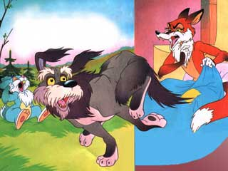
- Тяф-тяф-тяф! Поди, лиса, вон!
А лиса им с печи:
- Как выскочу, как выпрыгну, пойдут клочки по закоулочкам!
Собака испугалась и убежала.
Зайчик опять идёт дорогой, плачет. Ему на встречу - медведь: - О чём, зайчик, плачешь?
- Как же мне не плакать? Была у меня избёнка лубяная, а у лисы - ледяная, попросилась она ко мне ночевать, да меня же и выгнала!
- Не плачь! Я твоему горю помогу!

Slide 6
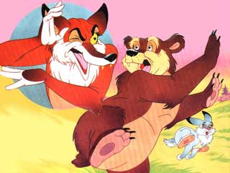
- Нет, не поможешь! Собака гнала - не выгнала и тебе не выгнать!
- Нет, выгоню!
- Подошли они к избёнке, медведь как закричит:
- Поди, лиса, вон!
А лиса им с печи:
- Как выскочу, как выпрыгну, пойдут клочки по закоулочкам!
Медведь испугался и убежал.
Идёт опять зайчик, ему на встречу бык:
- Му-у-у-у! Что, зайчик, плачешь?

Slide 7
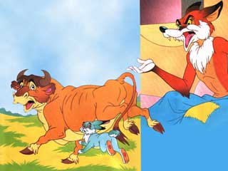
-Как же мне не плакать? Была у меня избёнка лубяная, а у лисы - ледяная. Попросилась она ко мне ночевать, да меня же и выгнала!
- Му-у-у! Пойдём, я твоему горю помогу!
- Нет, бык, не поможешь! Собака гнала- не выгнала, медведь гнал - не выгнал и тебе не выгнать!
- Нет, выгоню!
Подошли они к избёнке, бык как заревел:
- Поди, лиса, вон!
А лиса им с печи:

Slide 8
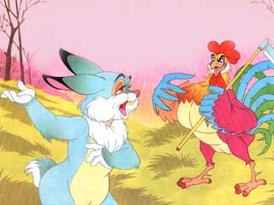
- Как выскочу, как выпрыгну, пойдут клочки по закоулочкам!
Бык испугался и убежал.
Идёт зайчик опять дорогой, плачет пуще прежнего. Eму на встречу петух с косой:
- Куд-ку-да! O чём, зайчик, плачешь?
- Как же мне не плакать? была у меня избёнка лубяная, а у лисы - ледяная. Попросилась она ко мне переночевать, да меня же и выгнала!
- Пойдём, я твоему горю помогу!

Slide 9
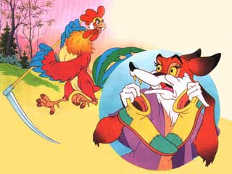
- Нет, петух, не поможешь! Собака гнала - не выгнала, медведь гнал - не выгнал, бык гнал - не выгнал, и тебе не выгнать!
- Нет, выгоню!
Подошли они к избёнке, петух лапками затопал, крыльями забил:
- Кукареку-у! Иду на пятах, несу косу на плечах,
Хочу лису посечи, слезай, лиса, с печи!
Поди, лиса, вон!
- Обуваюсь!

Slide 10
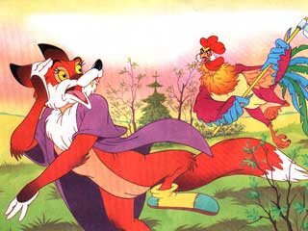
Петух опять:
- Иду на пятах, несу косу на плечах,
Хочу лису посечи, слезай, лиса, с печи!
Поди, лиса, вон!
Лиса опять говорит: "Одеваюсь!"
Петух в третий раз:
- Кукареку! Иду на пятах,
Несу косу на плечах!...

Slide 11
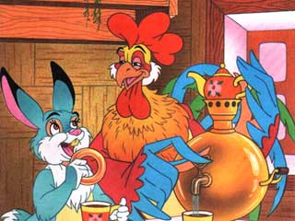
Лиса без памяти выбежала, петух взмахнул косой - её и след простыл!
И стали они с зайчиком жить-поживать в лубяной избушке

Slide 12
Конец

Slide 13
А, кто слушал и смотрел молодец!

